Slide 1




Quarta giornata
Mediazione moderata
Marcello Gallucci
Univerisità Milano-Bicocca
Bertinoro 2013

Slide 2
Modello di mediazione
Il modello di mediazione (semplice) prevede che il processo per cui una variabile X ha un effetto su Y sia descrivibile come segue: X ha un effetto su M, M ha un effetto su Y, e perciò X ha un effetto su Y per via dell'intervento di M.
c'
X
Y
a
b
Med

Slide 3
Moderazione
Se l'intensità dell'effetto di X su Y cambia al variare dei livelli (valori) di un variabile Mod, diremo che Mod è un moderatore dell'effetto di X su Y, e che l'effetto di X su Y è condizionale ai valori di Mod
Mod
X
Y
a

Slide 4

Mediazione e Moderazione
I due modelli teorici possono operare insieme per spiegare gli effetti
Mediazione condizionale o moderata
c'
X
Y
a
b
Mod1
Med
Mod1

Slide 5
Mediazione condizionale
E' possibile ragionare in vari modi per capire (bene) la mediazione moderata
  Mediazione moderata: Partendo da un modello di mediazione, e ragionare sui possibili moderatori
  Moderazione mediata: Partendo da una interazione, e domandandoci perché vi sia tale mediazione
Il modello statistico, i passi da fare per ottenere i risultati,
e l'interpretazione non cambia

Slide 6
Domande e Prototipi
Per capire (bene) la mediazione condizionale dobbiamo riflettere sul perché stiamo facendo l’analisi, cioè quale è la nostra domanda
Vogliamo approfondire
Un modello di mediazione
Vogliamo approfondire
Un modello di moderazione
Abbiamo in mente un modello di mediazione e vogliamo capire se uno (o più) moderatori influenzano il processo di mediazione
Abbiamo in mente un modello di moderazione e vogliamo capire se uno (o più) mediatori influenzano il processo di moderazione
Mediazione moderata
Moderazione mediata

Slide 7
Domande e Prototipi
Statisticamente, la procedura è la stessa in entrambi i casi, la differenza è solamente nel nostro approccio all’interpretazione dei risultati
Mediazione moderata
Moderazione mediata

Slide 8
Prototipi
Per capire la mediazione condizionale è anche utile partire da dei modelli “prototipici”, e poi eventualmente combinarli in un unico modello
  Modello prototipico: un modello strutturalmente semplice di cui è (relativamente) semplice interpretare i risultati

Slide 9
Mediazione moderata
Partiamo da un ipotetico modello di mediazione
c'
X
Y
a
b
Med
E domandiamoci in che modo l'intensità dell'effetto mediato può dipendere da un moderatore
Ricordiamo che l'effetto mediato è dato dal prodotto a*b
Dunque la mediazione può essere moderata se un moderatore cambia a oppure b

Slide 10
Mediazione moderata: Caso 1
Partiamo da un ipotetico modello di mediazione
c'
X
Y
a
b
Med
Mod1
Nel primo caso, il moderatore cambia l'intensità della relazione tra X ed il mediatore M

Slide 11
Mediazione moderata: Caso 1
Partiamo da un ipotetico modello di mediazione
c'
PRIME
BEH
a
b
EXP
SVO
Nel primo caso, il moderatore cambia l'intensità della relazione tra X ed il mediatore M

Slide 12
Mediazione moderata: Caso 2
Partiamo da un ipotetico modello di mediazione
c'
X
Y
a
b
Med
Mod1
Nel secondo caso, il moderatore cambia l'intensità della relazione tra il mediatore Med e la variabile dipendente

Slide 13
Mediazione moderata: Caso 2
Partiamo da un ipotetico modello di mediazione
c'
PRIME
BEH
a
b
EXP
SVO
Nel secondo caso, il moderatore cambia l'intensità della relazione tra il mediatore Med e la variabile dipendente

Slide 14
Combinando i casi
Queste possibilità possono combinarsi insieme per dare un modelli più complessi
c'
X
Y
a
b
Mod1
Med
Mod2
c'
X
Y
a
b
Med
Mod1

Slide 15
Problema
Il problema di questo modo di ragionare (ottimo in teoria) è che rende opaca la traduzione del modello in modelli statistici da stimare
E dunque di quali risultati dobbiamo attenderci per poter verificare la compatibilità del nostro modello ai dati a disposizione
Possiamo allora ragionare in termini di moderazione mediata

Slide 16
Moderazione
Partiamo ora da un modello di mediazione, e domandiamoci perché ci sia una moderazione
Cioè, domandiamoci se la moderazione osservata possa essere mediata da l'intervento di una variabile mediatore
Mod
X
Y
a

Slide 17
Mediazione
Ricordiamo che nella mediazione (il perché ci sia un effetto semplice) dovevamo avere:
1) Effetto totale: X → Y
2) Effetto sul mediatore: X → Med
3) Effetto parziale del mediatore: Med → Y al netto di X

Slide 18
Modelli prototipico
Esistono solo tre modelli prototipici che possono spiegare perché osserviamo una moderazione grazie all'intervento dei un mediatore
Mod
X
Y
a

Slide 19
Caso A
Nel primo modello prototipico, X e Mod interagiscono su Y in quanto X e Mod interagiscono su un moderatore, che a sua volta influenza Y
Mod
X
Med
Y

Slide 20
Caso A
Nel primo modello prototipico, X e Mod interagiscono su Y in quanto X e Mod interagiscono su un moderatore, che a sua volta influenza Y
SVO
PRIME
EXP
BEH

Slide 21
Caso A: Effetto sul mediatore
Mod
X
Med
Y
X e Mod devono mostrare una interazione nel predire Med
Mod
X
Med
X * Mod

Slide 22
Caso A: Effetto del mediatore
Mod
X
Med
Y
Med deve avere un effetto principale (non moderato) su Y, al netto delle altre variabili
Mod
Med
X
Y
Med*X
X * Mod
Med* Mod

Slide 23
Caso A: Effetti
Mod
X
Med
Y
1) Effetto totale: Interazione X*Mod
2) Effetto sul mediatore: X*Mod
3) Effetto parziale del mediatore: Med al netto di tutti gli altri effetti

Slide 24
Caso A: stima
Mod
X
Med
Y
1) Effetto totale: Y~X+Mod+X*Mod
2) Effetto sul mediatore: Med~X+Mod+X*Mod
3) Effetto parziale mediatore: Y~X+Mod+X*Mod+Med+Med*X+Med*Mod

Slide 25
Caso A: effetto mediato
Nel primo modello prototipico, X e Mod interagiscono su Y in quanto X e Mod interagiscono su un moderatore, che a sua volta influenza Y
Mod
X
Med
Y
a
b
Simple slope di X su Med
L'effetto mediato varierà per diversi livelli di Mod

Slide 26
Caso B
Nel secondo modello prototipico, X e Mod interagiscono su Y in quanto il mediatore è influenzato direttamente il moderatore, ed il mediatore interagisce con la X nel predire Y
Mod
Med
X
Y

Slide 27
Caso B
Nel secondo modello prototipico, X e Mod interagiscono su Y in quanto il mediatore è influenzato direttamente il moderatore, ed il mediatore interagisce con la X nel predire Y
SVO
EXP
Prime
Med

Slide 28
Caso B: Effetto del mediatore
Mod
Med
X
Y
Mod deve mostrare un effetto principale su Med
Mod
X
Med
X * Mod

Slide 29
Caso B: effetto del mediatore
Mod
Med
X
Y
Med e X devono interagire su Y, al netto delle altre variabili
Mod
Med
X
Y
Med*X
X * Mod
Med* Mod

Slide 30
Caso B: effetti
Mod
Med
X
Y
1) Effetto totale: Interazione X*Mod
2) Effetto sul mediatore: Mod
3) Effetto parziale del mediatore: Med*X al netto di tutti gli altri effetti

Slide 31
Caso B: stima
Mod
Med
X
Y
1) Effetto totale: Y~X+Mod+X*Mod
2) Effetto sul mediatore: Med~X+Mod+X*Mod
3) Effetto parziale mediatore: Y~X+Mod+X*Mod+Med+Med*X+Med*Mod

Slide 32
Caso B: effetto mediato
Mod
d
Med
X
Y
c
Simple slope di X su Y
L'effetto mediato varierà per diversi livelli di Med

Slide 33
Caso C
Nel terzo modello prototipico, X e Mod interagiscono su Y in quanto Med e Mod interagiscono sulla Y
Mod
X
Med
Y

Slide 34
Caso C
Nel terzo modello prototipico, X e Mod interagiscono su Y in quanto Med e Mod interagiscono sulla Y
SVO
Prime
EXP
BEH

Slide 35
Caso C: Effetto sul mediatore
Mod
X
Med
Y
X deve mostrare un effetto diretto su Med
Mod
X
Med
X * Mod

Slide 36
Caso C: Effetto del mediatore
Mod
X
Med
Y
Med e Mod devono interagire su Y, al netto delle altre variabili
Mod
Med
X
Y
Med*X
X * Mod
Med* Mod

Slide 37
Caso C: Effetti
Mod
X
Med
Y
1) Effetto totale: Interazione X*Mod
2) Effetto sul mediatore: X
3) Effetto parziale del mediatore: Med*Mod al netto di tutti gli altri effetti

Slide 38
Caso C: stima
Mod
X
Med
Y
1) Effetto totale: Y~X+Mod+X*Mod
2) Effetto sul mediatore: Med~X+Mod+X*Mod
3) Effetto parziale mediatore: Y~X+Mod+X*Mod+Med+Med*X+Med*Mod

Slide 39
Caso C: effetto mediato
Mod
X
Med
Y
a
b
Simple slope di Med su Y
L'effetto mediato varierà per diversi livelli di Mod

Slide 40

Dunque
Qualsiasi sia il nostro modello, le regressioni necessarie sono sempre le stesse 3
1) Effetto totale: Y~X+Mod+X*Mod
2) Effetto sul mediatore: Med~X+Mod+X*Mod
3) Effetto parziale mediatore: Y~X+Mod+X*Mod+Med+Med*X+Med*Mod

Slide 41
Dunque
I tre casi implicano e esauriscono le seguenti combinazioni di risultati

Slide 42
Dunque
L'effetto mediato sarà dato dal prodotto dei coefficienti delle simple slopes (effetti di primo ordine)
Al variare del moderatore, varierà anche l'intensità dell'effetto mediato
Cambiando lo zero del moderatore, otteniamo l'effetto mediato a differenti livelli del moderatore

Slide 43
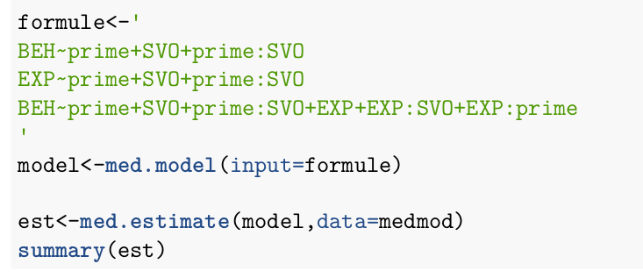
Esempio
Proviamo a stimare un modello di moderazione condizionale sui dati di prime.

Slide 44
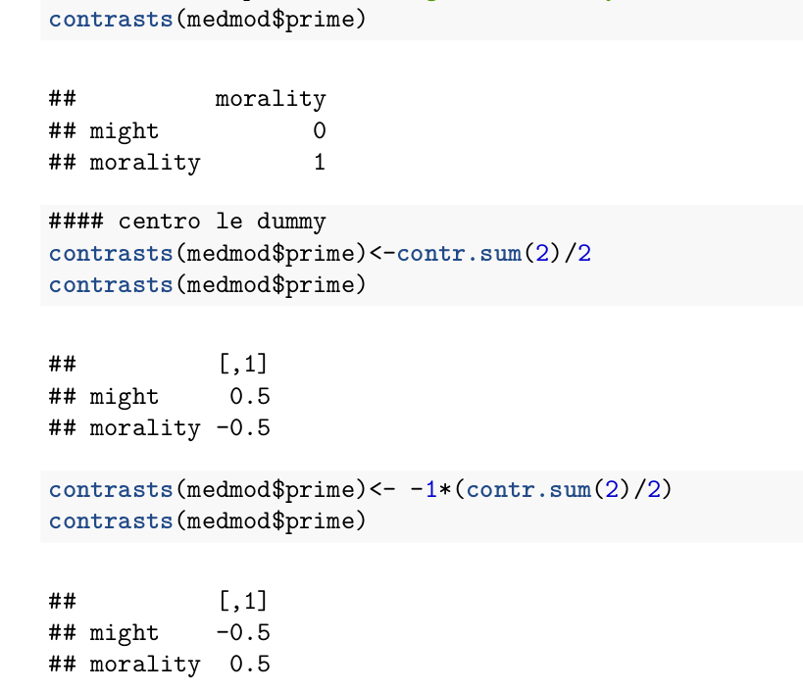
Esempio
Preparo la variabile categorica PRIME
Voglio
“morality”-”might”

Slide 45
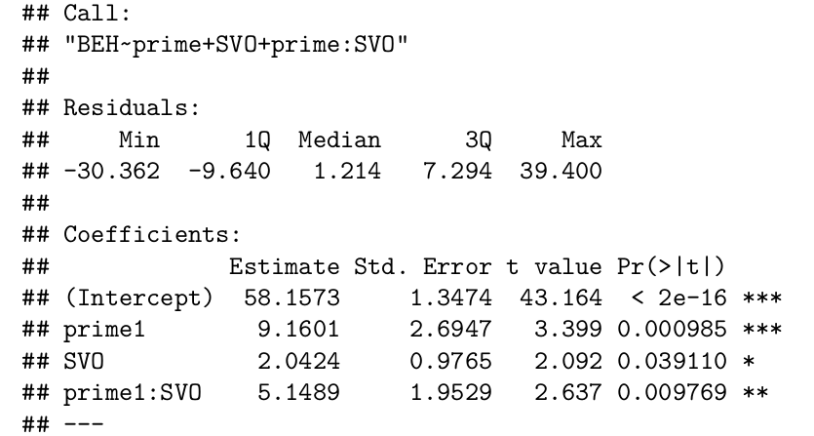
Effetto Totale
X*Mod: abbiamo una interazione sulla Y

Slide 46
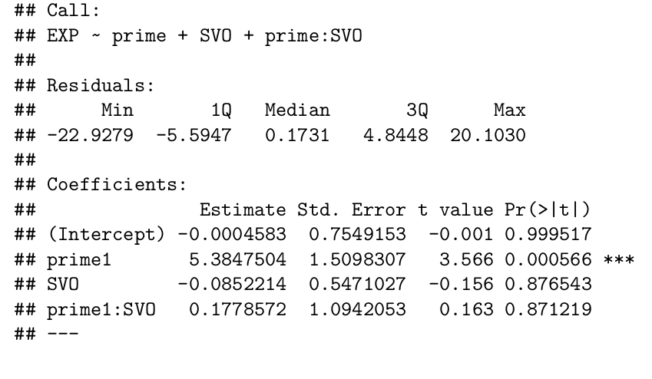
Effetto sul mediatore
X ha un effetto diretto su Med

Slide 47
Caso C
Nel terzo modello prototipico, X e Mod interagiscono su Y in quanto Med e Mod interagiscono sulla Y
Mod
X
a
Med
Y
b

Slide 48
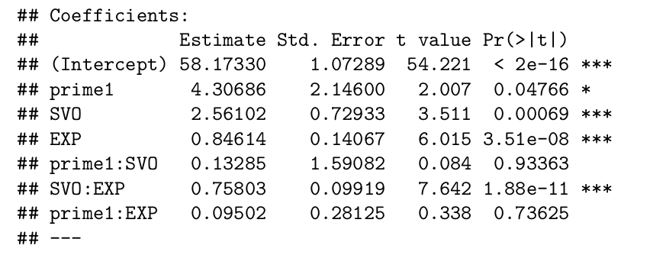
Effetto del mediatore
Med e Mod interagiscono su Y

Slide 49
Caso C
Nel terzo modello prototipico, X e Mod interagiscono su Y in quanto Med e Mod interagiscono sulla Y
Mod
X
a
Med
Y
b

Slide 50
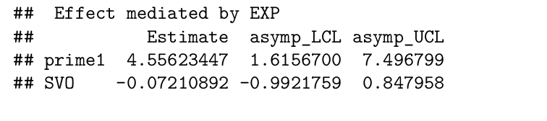
Effetto mediato
Questo è l'effetto mediato di interesse
Essendo le variabili centrate sulla media questo è l'effetto mediato medio

Slide 51
a*b: prendo a
Effetto di prime sul mediatore (a)

Slide 52
a*b: prendo b
Effetto del (b) per SVO=0

Slide 53
Effetto mediato
Questo è l'effetto mediato di interesse
Essendo le variabili centrate sulla media questo è l'effetto mediato medio

Slide 54
Modello completo
La manipolazione influenza direttamente le aspettative, le quali influenzano il comportamento. L'intensità con cui le aspettative influenzano il comportamento dipende dai valori si SVO
SVO
PRIME
a
EXP
BEH
b

Slide 55
Modello completo
La manipolazione influenza direttamente le aspettative, le quali influenzano il comportamento. L'intensità con cui le aspettative influenzano il comportamento dipende dai valori si SVO
SVO
.75
2.5
Prime
EXP
BEH
5.38
.84
4.03

Slide 56
Simple slope analysis
Essendo l'interazione tra EXP e SVO l'interazione cruciale del modello, la rappresentiamo
Prendiamo l'interazione del modello in cui l'interazione risulta cruciale, e svolgiamo una simple slope analysis
Facciamo attenzione a usare il modello esattamente come nella mediazione svolta

Slide 57
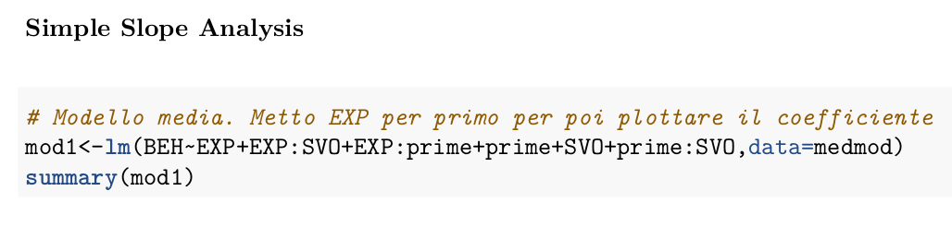
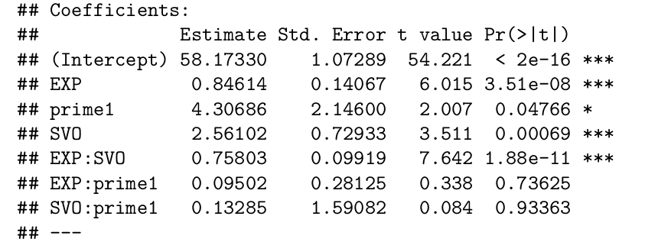
Simple slope analysis
L'interazione criciale (evidente dal modello finale) è l'interazione EXP * SVO
Effetto EXP per SVO=0 (media)

Slide 58
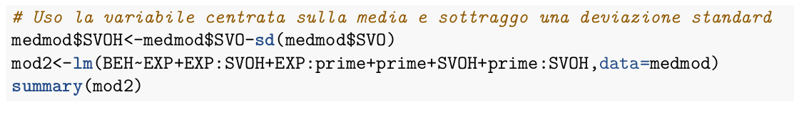
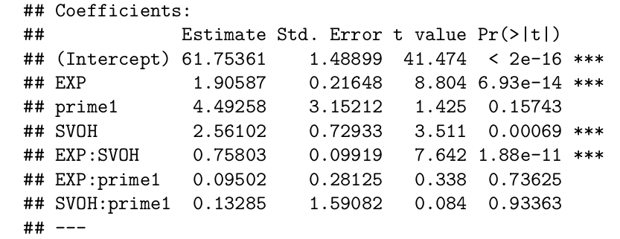
Simple slope analysis
L'interazione criciale (evidente dal modello finale) è l'interazione EXP * SVO
Effetto EXP per SVO=+1 SD

Slide 59
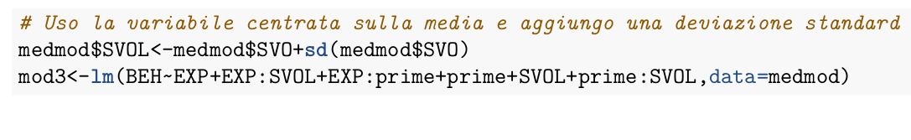
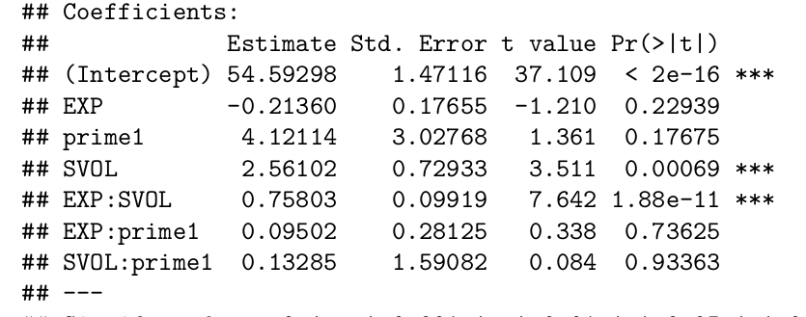
Simple slope analysis
L'interazione criciale (evidente dal modello finale) è l'interazione EXP * SVO
Effetto EXP per SVO= -1 SD

Slide 60
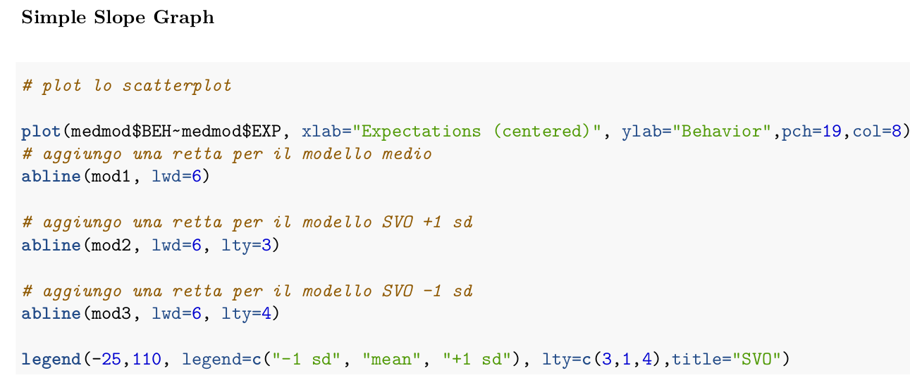
Simple slope analysis
L'interazione criciale (evidente dal modello finale) è l'interazione EXP * SVO

Slide 61
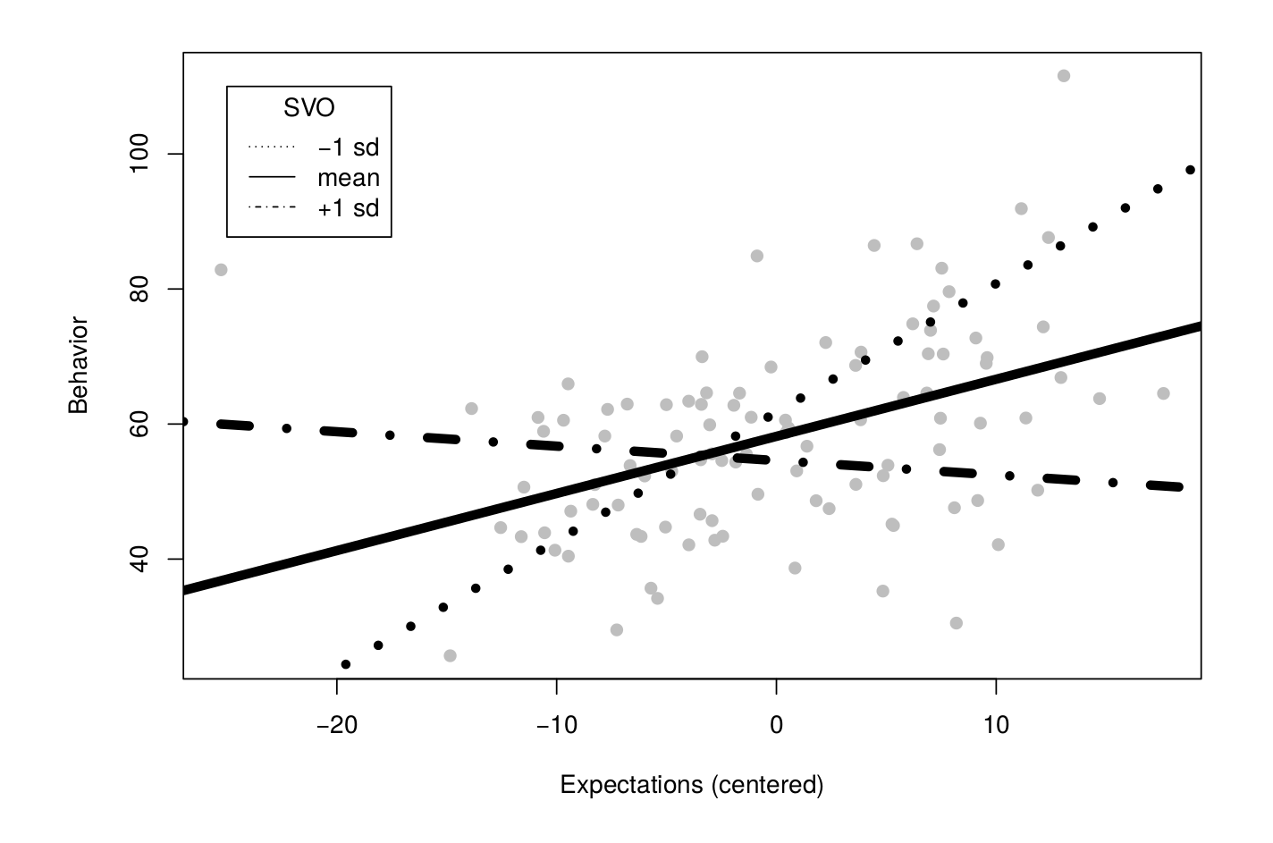
Simple slope analysis
L'interazione cruciale (evidente dal modello finale) è l'interazione EXP * SVO

Slide 62
Modello completo
Se l'effetto di EXP su BEH cambia a differenti livelli di SVO, cambierà anche l'effetto mediato
1.90
.84
BEH
PRIME
EXP
5.38
-0.21

Slide 63
Simple mediated effect
Il pacchetto bert16 ci calcola l'effetto mediato a diversi livelli del MOD
Modello
Moderatore
Valori del moderatore
data

Slide 64
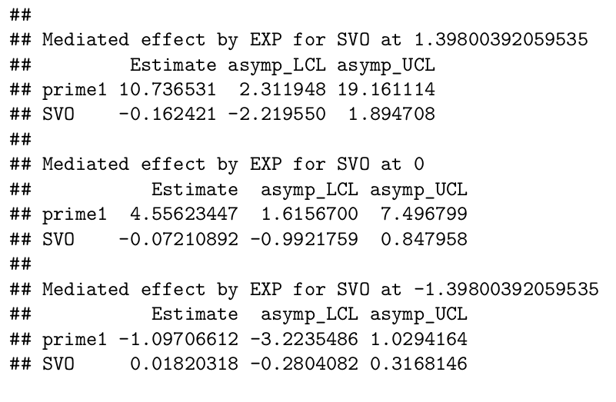
Simple mediated effect
Il pacchetto bert16 ci calcola l'effetto mediato a diversi livelli del MOD
SVO +SD
SVO=media
SVO -SD

Slide 65
Cosa riportiamo
Quali analisi abbiamo fatto
Gli effetti significativi di ogni analisi citando che gli altri non sono significativi
Volendo il path diagram
La simple slope analysis è cruciale
L'effetto mediato per valori diversi di Mod

Slide 66
ANOVA fattoriale mediata

Slide 67
ANOVA
Consideriamo ora un esperimento sulla dissonanza cognitiva
Il compito sperimentale era una sequenza sorting di carte
Due fattori sperimentali: decision (compito scelto dal soggetto vs imposto), Reward (alto vs basso)
La variabile dipendente è la soddisfazione alla fine del compito
Possibile mediatore è l'engagment nel compito
2 decision (self vs other) X 2 reward (high vs low)

Slide 68
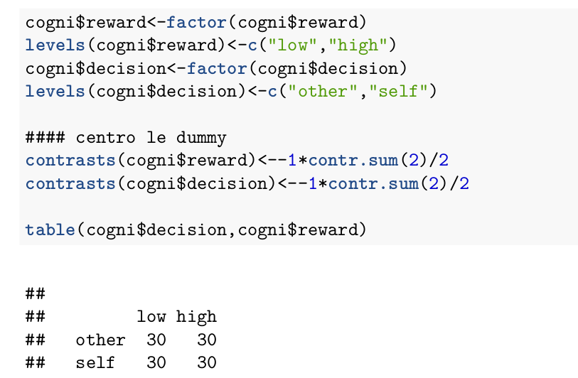
ANOVA
2 decision (self vs other) X 2 reward (high vs low)

Slide 69
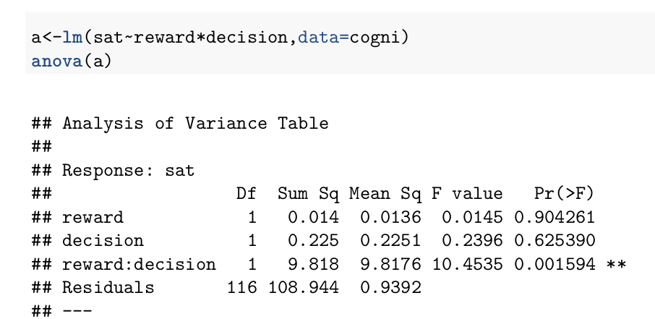
ANOVA
Lancio l'anova

Slide 70
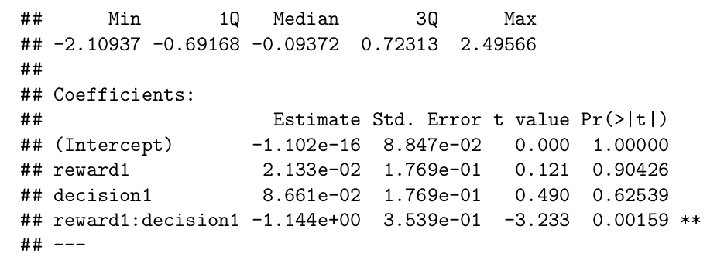
ANOVA
Coefficienti

Slide 71
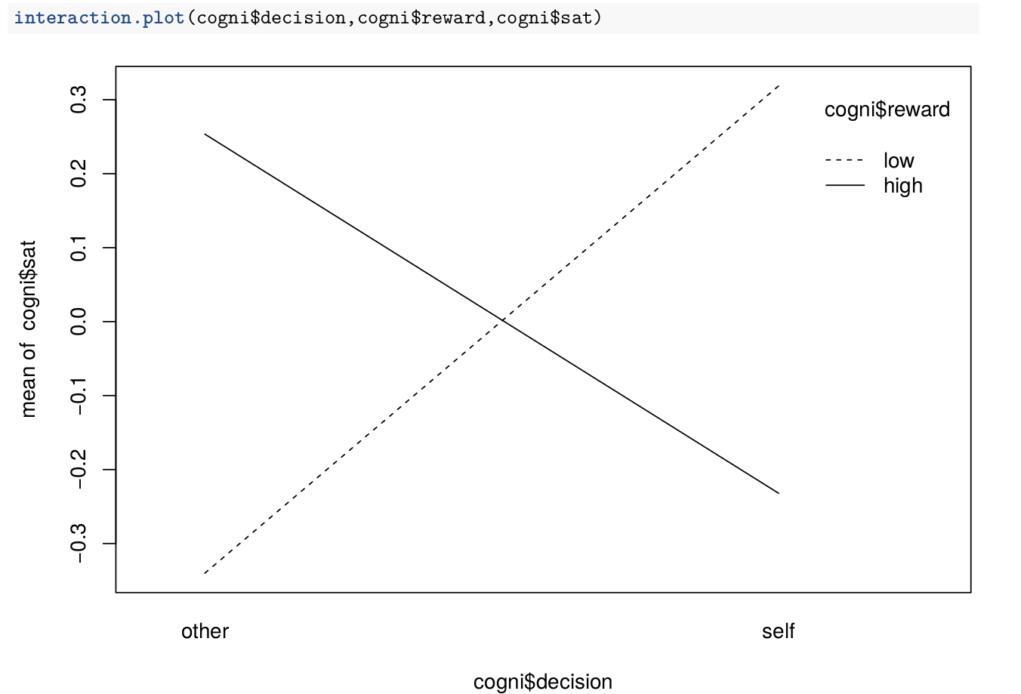
ANOVA
Plot

Slide 72
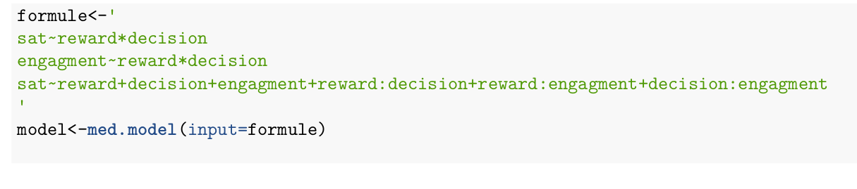

Mediazione moderata
bert16

Slide 73
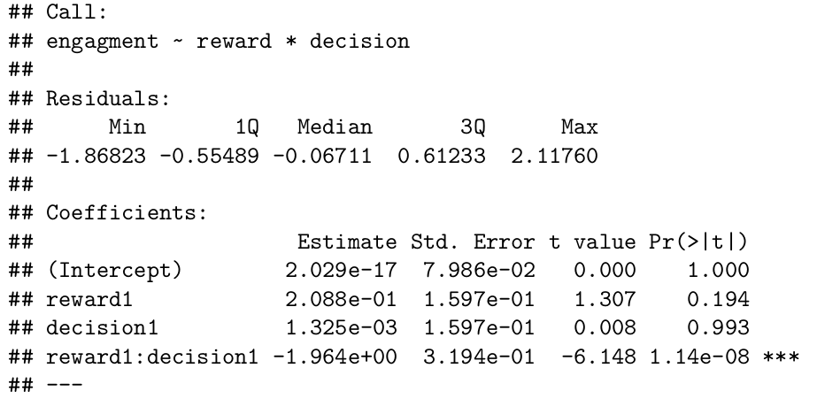
Mediazione moderata
Effetto sul mediatore
Interazione significativa

Slide 74
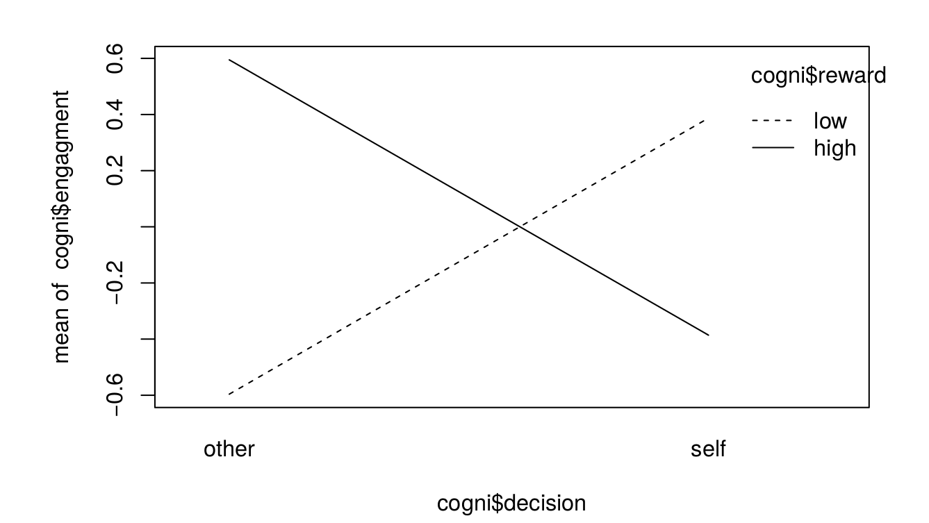
Mediazione moderata
Plot delle'Effetto sul mediatore

Slide 75
Modello teorico A
Ragioniamo per quale modello teorico siamo compatibili
Mod
X
Med
Y

Slide 76
Modello teorico B
Mod
Med
X
Y

Slide 77
Modello teorico C
Ragioniamo per quale modello teorico siamo compatibili
Mod
X
Med
Y

Slide 78
Modello teorico compatibile
Per adesso...
Reward
Decision
Engagment
Satisfaction

Slide 79
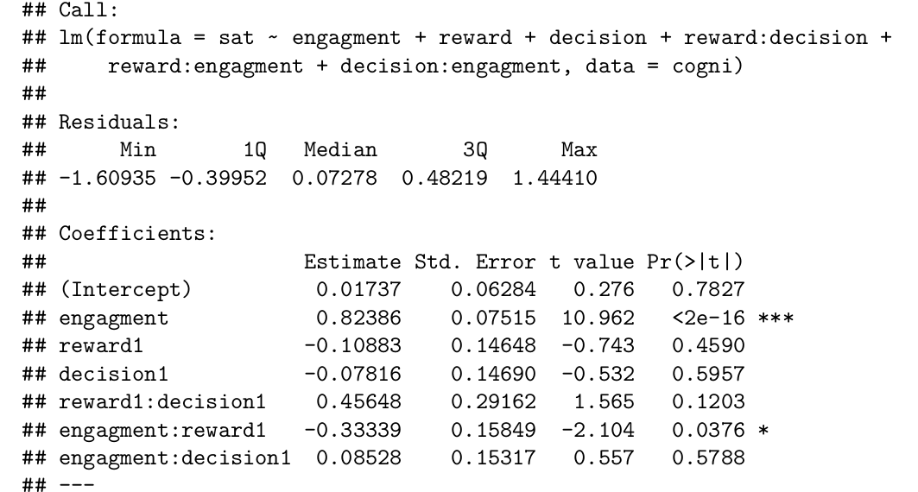
Mediazione moderata
Effetto del mediatore parzializzando il resto
Effetto medio mediatore
Interazione significativa

Slide 80
Modello teorico A + C
Ragioniamo per quale modello teorico siamo compatibili
Reward
Decision
Engagment
Satisfaction

Slide 81
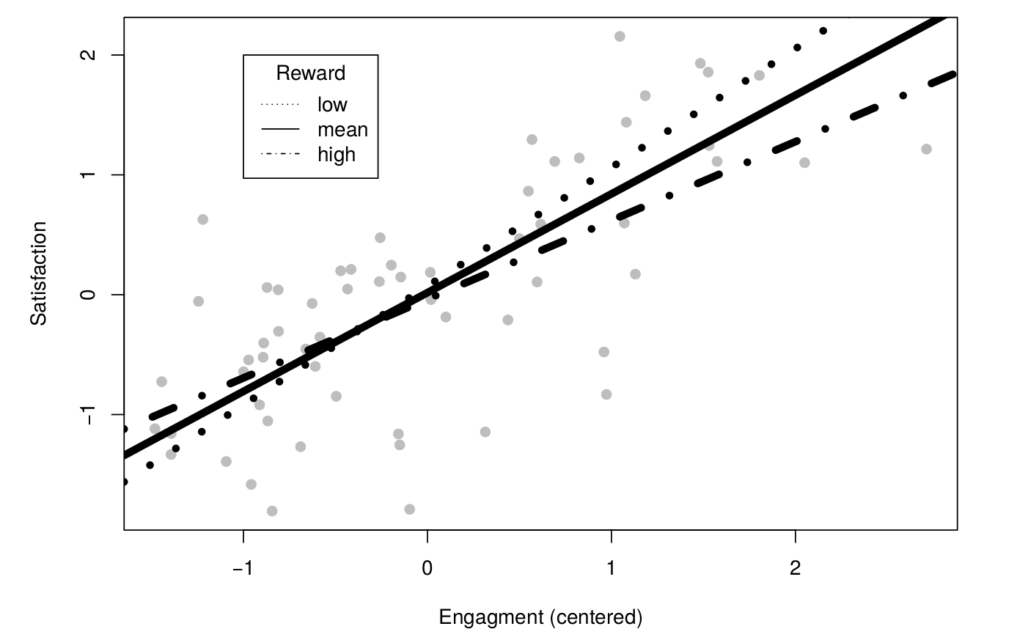
Simple slope interazione critica
Interpreto la simple slope dell'interazione reward*engagment

Slide 82
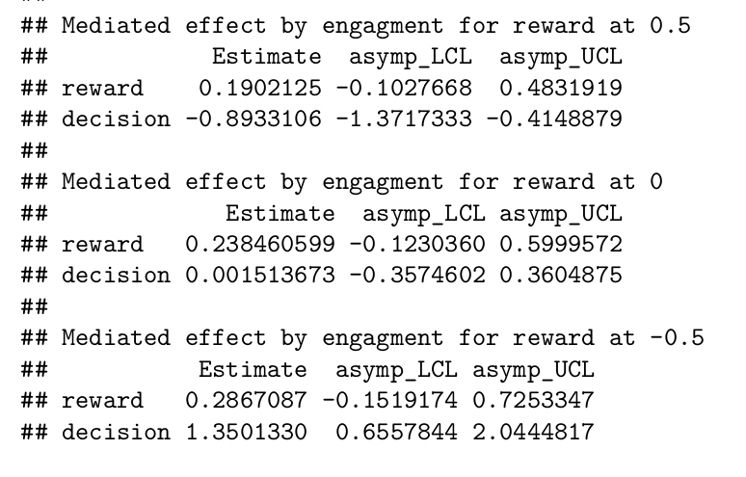
Simple mediated effect
In media, l'engament non media gli effetti di decision

Slide 83
Simple mediated effect
Per reward alto, l'effetto mediato è negativo: Se scegli tu sei meno engaged e dunque meno soddisfatto

Slide 84
Simple mediated effect
Per reward basso, l'effetto mediato è positivo: Se scegli tu sei più engaged e dunque più soddisfatto

